Slide 1

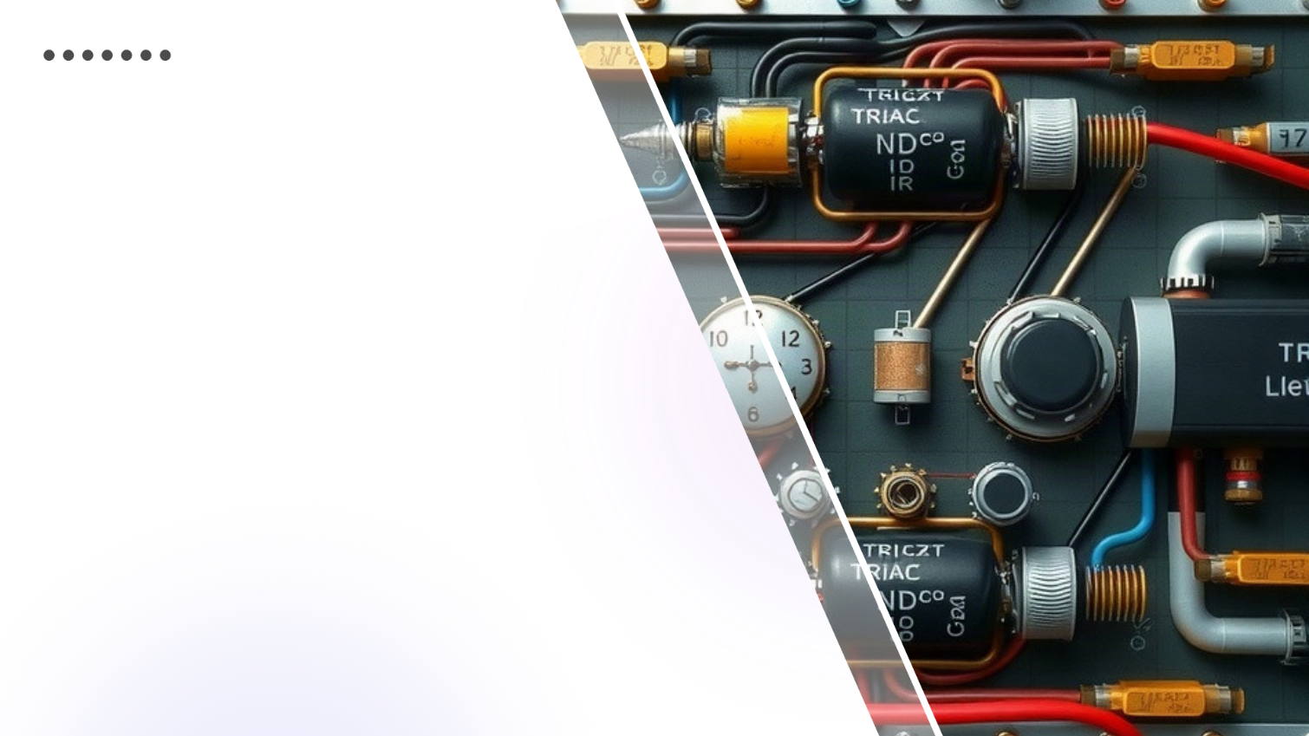
Тиристоры и симисторы: принцип действия и схемы управления
Автор презентации: Presentacium.ru

Slide 2

Введение
В презентации мы рассмотрим принципы действия и схемы управления тиристорами и симисторами, сравним их характеристики, а также обсудим примеры их применения в различных схемах. Особое внимание будет уделено параметрам этих устройств и их преимуществам и недостаткам.

Slide 3

Основные понятия тиристоров
Тиристоры — это полупроводниковые приборы, способные переключаться из закрытого состояния в открытое при достижении определённого уровня напряжения.
Они имеют четыре слоя чередующихся p- и n-типов проводимости и могут проводить ток в одном направлении, с высоким коэффициентом усиления по току, достигающим 1000 и более. Тиристоры широко используются в различных электронных устройствах, включая регуляторы мощности, преобразователи частоты и системы управления электродвигателями.

Slide 4
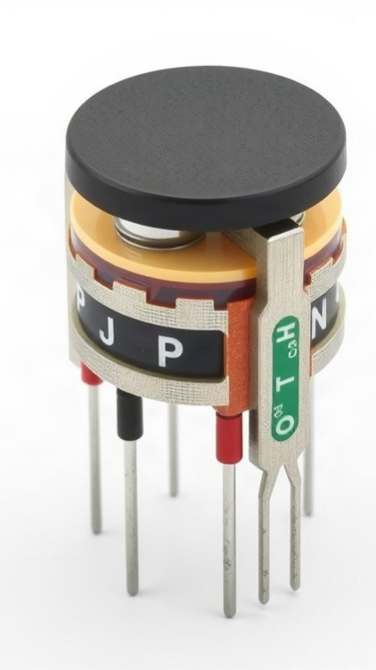
Принцип действия тиристоров
Тиристор представляет собой четырёхслойный p-n-p-n-прибор, который может находиться в двух устойчивых состояниях: открытом (проводящем ток) и закрытом (непроводящем).
Для его переключения в проводящее состояние необходимо подать на управляющий электрод напряжение, превышающее порог в несколько десятков милливольт.
После этого тиристор остаётся в открытом состоянии, пока протекающий через него ток не уменьшится до определённого значения, близкого к нулю.

Slide 5
Принцип действия симисторов
Симисторы — это симметричные тиристоры, которые могут проводить ток в обоих направлениях.
Принцип их действия основан на управлении электрическими переходами внутри устройства.
При подаче управляющего импульса на управляющий электрод симистора происходит переключение между запертым и проводящим состояниями, что позволяет осуществлять регулирование мощности в электрических цепях с частотой до 50 Гц.

Slide 6
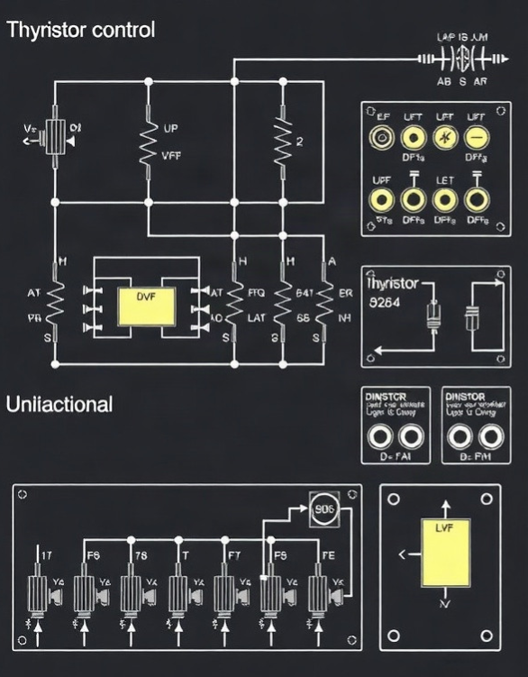
Схемы управления тиристорами
Для управления тиристорами применяются различные схемы, включая однополупериодные и двухполупериодные. В однополупериодной схеме используется динистор, который открывается при достижении напряжения в 30 В. В двухполупериодной схеме применяются дополнительные элементы, обеспечивающие более точное управление, с возможностью регулировки тока до 100 А и выше.

Slide 7
Примеры схем управления
Тиристоры в схемах управления используются для реализации коммутационных функций в электроприводах, где нагрузка может достигать 1000 А.
Например, в однофазной схеме с тиристором можно достичь коэффициента мощности более 0,95 при угле регулирования 30°.
Симисторы, в свою очередь, находят применение в управлении электродвигателями и источниками питания, обеспечивая плавное регулирование мощности в диапазоне от 0 до 100%.

Slide 8
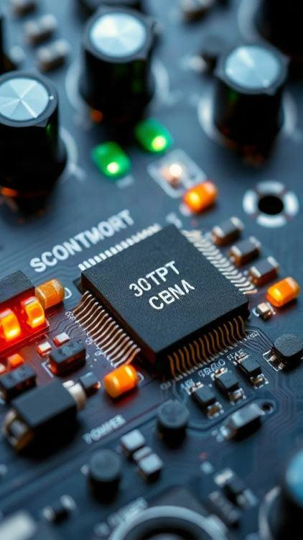
Типы управления симисторами
При управлении симисторами применяются различные методы, среди которых наиболее распространены микроконтроллерное управление и использование специализированных микросхем, таких как драйверы с цифровым управлением.
Например, в промышленных схемах часто используются драйверы с ШИМ (широтно-импульсной модуляцией), позволяющие регулировать ток через симистор с точностью до 1%, что особенно важно при работе с нагрузками мощностью до 5 кВт.
Также для управления симисторами могут применяться фазовое управление, обеспечивающее плавное регулирование напряжения и тока, что позволяет достичь высокой точности и стабильности в работе устройств.

Slide 9
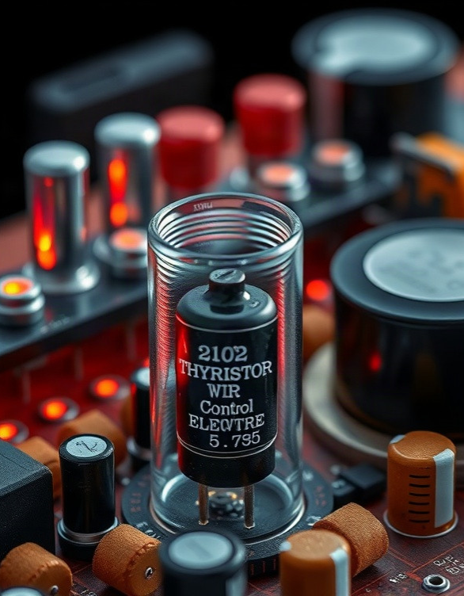
Схемы включения тиристоров
Тиристоры могут быть включены по схеме с использованием динистора, где напряжение открытия достигает 30 В, а ток может достигать 10 А. В схеме с использованием управляющего электрода ток управляющего импульса может составлять 1–10 мА, обеспечивая надежное открытие тиристора.
Управление тиристором может осуществляться через схему с RC-цепью, что позволяет точно контролировать момент открытия и закрытия тиристора, обеспечивая эффективную работу в различных схемах.

Slide 10
Примеры схем включения
1
Тиристор может быть включён по схеме с динистором: в ней используются два элемента, напряжение включения — около 30 вольт, что делает эту схему простой и надёжной.
2
В схеме с резистором и конденсатором тиристор активируется при достижении напряжения на конденсаторе примерно 120 вольт, что обеспечивает возможность точного управления моментом включения.
3
Симистор в мостовой схеме позволяет реализовать управление нагрузкой в двух направлениях, например, в схемах питания с мощностью до 1 кВт, что делает такие схемы популярными в бытовых приборах.

Slide 11
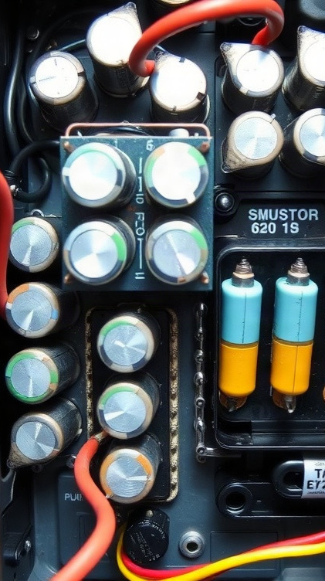
Применение симисторов: примеры и диаграммы
В силовой электронике симисторы активно применяются для управления электродвигателями, например, в стиральных машинах, где мощность нагрузки может достигать 2 кВт. В преобразователях напряжения симисторы используются для регулирования яркости LED-освещения, обеспечивая плавное изменение напряжения от 0 до 220 В.
Также симисторы находят применение в схемах управления сварочными аппаратами, где требуется высокая точность регулирования тока до 30 А.

Slide 12
Преимущества и недостатки тиристоров и симисторов
1
Тиристоры и симисторы обладают высоким коммутационным ресурсом — более 10⁶ переключений, что обеспечивает их надёжность и долговечность. Преимуществом данных элементов является способность выдерживать значительные перегрузки по току, достигающие до 1000 А, что делает их идеальными для применения в мощных электрических системах.
2
Однако стоит учитывать их относительно медленное время отклика, которое может составлять десятки микросекунд, что ограничивает использование в некоторых высокочастотных схемах.

Slide 13
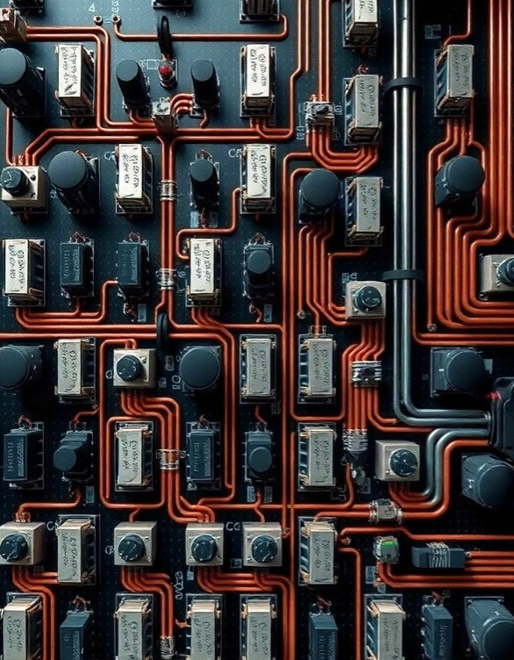
Основные выводы по тиристорам и симисторам
Тиристоры и симисторы используются в схемах управления и высоковольтных/низковольтных приложениях. Тиристоры занимают 30% и 20% в соответствующих низковольтных и высоковольтных схемах, в то время как симисторы — 35% и 25%. Низковольтные приложения: у тиристоров — 15%, у симисторов — 15%. Параметры представлены в процентах.

Slide 14
Спасибо за внимание!
Спасибо за внимание. В этой презентации мы рассмотрели принцип действия и схемы управления тиристорами и симисторами, сравнили их характеристики и обсудили примеры их применения. Мы надеемся, что эта информация будет полезна для вашего дальнейшего изучения электронных компонентов.

